Slide 1
第一篇 宏观经济的长期模型
从这一篇起，我们开始运用经济模型来描述和研究宏观经济的运行状况。本篇讨论的宏观经济的长期模型主要是建立在古典学派的理论基础之上的。古典学派的根源可以追溯到英国经济学家亚当·斯密(A．Smith)，古典学派的理论散见于20世纪早期的经济学家马歇尔(A．Marshall)、庇古(A.C.Pigou)及其他人的著作。
古典学派的主要观点是市场机制是达到市场均衡的惟一手段：即价格机制的作用能使产品市场供求关系趋于一致，工资的可伸缩性能保证劳动力市场出清；利率的灵活变动能调节资本市场上储蓄与投资的平衡等，这被归结为古典学派的萨伊定律(Say’s Law)，即“供给创造自己的需求”。此外，古典经济学还相信货币数量的变动不会对经济造成影响，也就是“货币是中性的”。
因此，古典学派观点的一个核心假设是价格、工资具备充分的伸缩性，使经济能迅速调整到充分就业的水平，因而不会出现人们愿意接受现行工资而找不到工作的大规模失业现象。尽管古典理论关于价格、工资自由变动的假设在短期内并不能很好地为经验数据所检验，但是绝大多数经济学家还是认为它较好地描述了宏观经济的长期运行状况。

Slide 2
本篇基于价格、工资有伸缩性这一古典经济学的基本假设，展开对宏观经济长期模型的分析。本篇由五章构成。
第二章在衡量宏现经济一系列变量的基础上介绍了一个最简单的宏观经济模型，这一模型讨论了宏观经济变量之间的关系以及宏观经济均衡问题。在模型中，除了假定价格是可变外，还假定资本、劳动等要素和技术都固定不变，生产资源得到充分利用，以及不考虑货币的作用和国际间资源的流动等。在后继的章节里，这些假定被逐步放宽，使我们的模型更贴近现实经济。
第三章我们考察生产要素和技术变动引起的经济增长问题。
第四章讨论存在失业的情况，也就是劳动力资源闲置问题。
第五章分析货币在实际经济中的作用以及货币政策的效果。
第六章讨论开放经济条件下的宏观经济运行。

Slide 3
第二章 宏观经济的衡量与均衡
GDP的测算
产出、支出、收入的构成和相互关系
宏观经济均衡——简单模型

Slide 4
在20世纪即将结束时，美国商业部回顾其历史成就，美国商业部长威廉·戴利把国民收入帐户的发明和运用称为“世纪性杰作”。
他认为：“当我们要寻找商务部的先驱们创造的对美国影响最伟大的成就的时候，国民经济帐户——今天称之国内生产总值或GDP——的发明则当之无愧”。他的评价得到美联储主席艾伦·格林斯潘，经济学诺贝尔奖得主保罗·萨缪尔森，詹姆斯·托宾等政要和专家的一致赞同。

Slide 5
国民收入帐户：产生背景
国民经济帐户和GDP度量作为20世纪最重要发明之一，本身是历史需要的产物。
20世纪30年代西方经济大危机，使得了解经济运行整体情况信息的需求比任何历史时期都更为迫切，国民经济帐户和GDP度量体系应运而生；
随后二战期间政府控制经济需要上升，推动了有关统计体系进一步发展；
后来由于政府，专家，企业界和公众的合作和不断努力，国民收入帐户统计不断改进和丰富。

Slide 6
我国国民经济核算演变
我国在20世纪50年代建立了中央计划经济体系，国民经济核算采用物质产品平衡表系统（MPS），建立在“生产性劳动”概念基础上，核心指标是国民收入。
两个缺陷:
一是仅反映所谓五大物质生产部门，即工业、农业、建筑、运输邮电和商业的经济活动，不包括服务性行业经济活动，因而存在低估经济活动规模。
另一方面，对物质生产部门活动资料，由于不区分中间，最终产品，存在大量重复统计，从而高估经济活动规模。

Slide 7
改革开放以后，服务业如金融保险业，旅游业，房地产业等迅速发展，对这类经济部门信息需要加大。统计部门从20世纪80年代初期开始研究联合国国民经济核算体系中的国内生产总值指标，并从1985年开始建立了国家和省两级国内生产总值的核算制度。后来随着我国改革开放进程的深化，有关国内生产总值的统计制度和方法也不断改进并日臻健全完善。同时，统计部门对GDP历史数据进行了两次重大补充和调整，使之与新的GDP数据适当地衔接起来。

Slide 8
SNA（A System of National Accounts )体系:是在国民收入统计的基础上逐步发展起来的被西方发达国家和大多数第三世界发展中国家普遍采用的国民经济核算体系。
旧SNA：1953年联合国公布的由英国剑桥大学教授斯通领导编制的。
新SNA：1968年斯通教授领导修订版。
1993年版的SNA更具有权威性。

Slide 9
SNA体系框架
SNA把经济活动划分为四大领域
生产（包括产品和劳务）
收入的分配和使用（初次分配、再分配）
积累（资金筹集、资本形成）
国外交易（经常往来、资本往来）

Slide 10
第一节 国民收入的衡量
一、收入和支出的循环流动
关于GDP的概念:
国内生产总值（gross domestic products: GDP）是国民收入帐户的核心概念。度量一定时期（通常是一个季度或一年）内，一国经济生产的最终产品和服务的当期生产总值。
为了简单起见，我们先假定有一个收入和支出的循环流动图，在这个基础上，我们来分析国民收入是如何计算出来的。

Slide 11
（2）从购买厂商产品即支出角度看，产出总量是C.I.G.NX四个部分。厂商的产品全部出售。
（1）从收入角度看，家庭全部收入就是要素的报酬，它被分为C.S.T.三部分。
C+G+NX
C
产品市场
国外
经济
NX
G
政府
T
厂 商
I (注入)
S (漏出)
家 庭
金融市场
Y 购买要素
Y 提供要素
要素市场
（3）所以，总支出等于总收入，等于总产出。
所以，计算国民收入有两种基本方法：收入法和支出法。

Slide 12
（一）用总支出衡量的方法
这种核算方法，是把一个国家一年期间投入的生产要素生产出来的物品和劳务按购买者（需求者）支出的金额（因而也是这些产品和劳务的销售金额）分类汇总而成。GDP在国民收入核算体系中分为四各部分：消费支出、投资支出、政府购买和净出口，故由此计得的国内生产总值：（GDP）= 消费C ＋投资 I ＋ 政府购买G ＋净出口NX （即出口X－进口M）。
即： Y =GDP = C ＋ I ＋G ＋NX
总收入
总支出

Slide 13
1.个人消费（即家庭消费）的支出（C）包括购买耐用品（如小汽车、电冰箱、洗衣机、收录机），非耐用品（如食物、衣服之类），劳务（如医疗、旅游、理发、看电影等）的支出，但建造住宅的支出不包括在内，尽管它类似耐用消费支出，但一般将它包括在固定资产投资中。
我买的新房子是不是消费支出？
需要注意的是：对于家庭来说，我们通常把购买股票等等行为称为投资，但是，在宏观经济学中，这些则属于储蓄。只有购买实际资产的支出，才属于宏观经济学的投资。

Slide 14
2.投资(企业)是增加或替换资本资产（包括厂房和住宅建筑、购买机器设备以及存货）的支出（I）。投资可分为固定资产投资和存货投资两大类。固定资产投资是用来增加新厂房、新设备、营业用建筑物以及住宅建筑物的支出，“固定”这个说法是表示这类投资品将长期存在并使用。在总投资中，有一部分用于补偿旧资本的消耗，这部分投资是用来重置资本设备的，称为重置投资(或折旧)。总投资减去重置投资称为净投资。
投资！投资！

Slide 15
3.政府对商品和劳务的购买（G）是指各级政府购买商品和劳务的支出。政府花钱设置法院，提供国防，建筑道路，举办学校等都属于政府购买，这些政府购买都作为最终产品计入国民收入。政府这些购买通过雇请公务员、学校教师，建立公共设施，造潜艇，雇请司法部门的人员等到为社会提供服务。在计入GDP时，不是根据购买政府服务所费成本，而是根据政府提供这些服务所费成本。例如根据政府在教育方面支出来计算公共教育的价值，国防的价值则假定等于国防费支出。值得注意的是政府购买只是政府支出的一部分，政府支出中只有一部分才计入GDP，而其他有些部分，例如转移支付是不包括在GDP中的。转移支付只是简单地把收入从一个人或一个组织转移到另一个人或另一个组织，并没有相应的货物或劳务的交换发生。例如政府给残疾人发放救济金，并不是因为残疾人提供了生产要素的服务因而创造了收入。

Slide 16
4.货物或劳务的净出口（X－M ）是指进出口差额方面的支出。世界上的国家一般都有和别国及别地区有些贸易往来。这就使得一个国家的居民户、企业和政府在购买最终产品方面的支出和这个国家的总产出会不相等。本国购买一些产品是别的国家生产的，这些进口产品应从总购买中减去。相反本国有些产品是卖到国外去的，这些出口产品应当加到购买产品中去。这样在计算GDP时，净出口（X－M）就应当加到总支出中去，这个净出口可能是正数，也可能是负数。

Slide 17
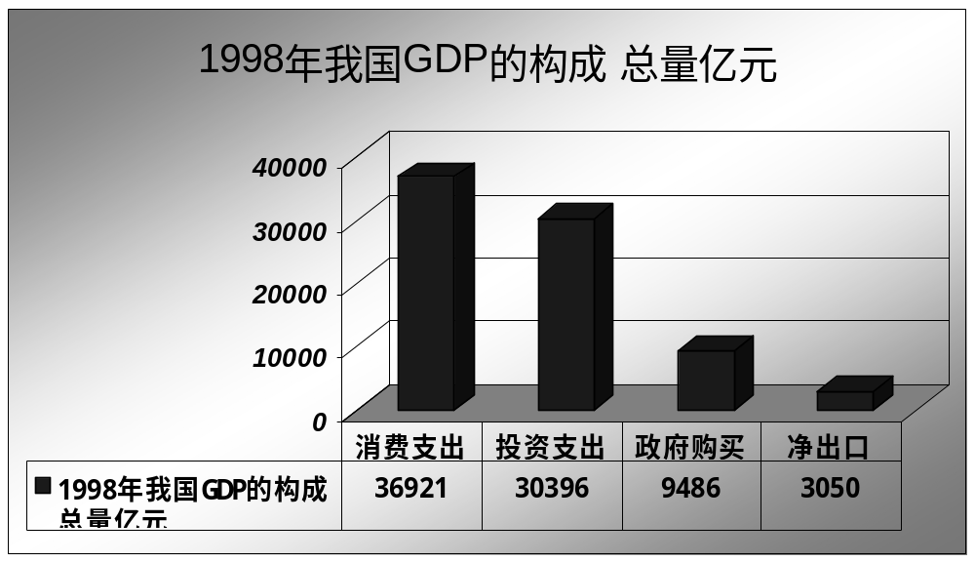
1998年我国GDP的构成
 | 总量亿元 | 比重%
GDP 消费支出 投资支出 政府购买 净出口 | 79853 36921 30396 9486 3050 | 100 46.21 38.06 11.88 3.82

Slide 18
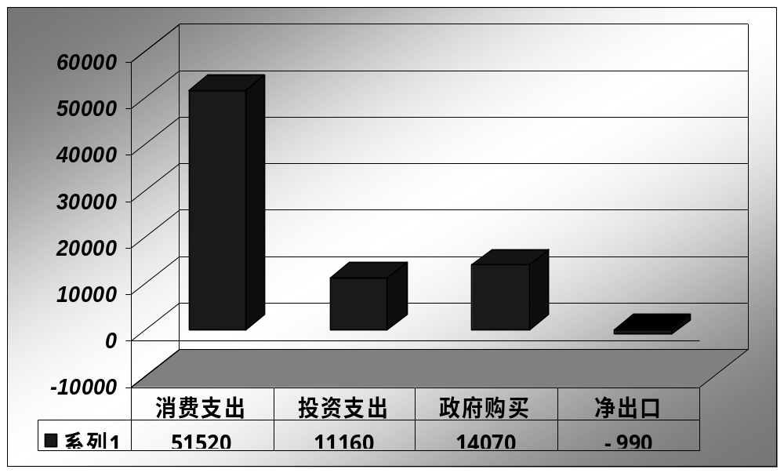
1996年美国GDP的构成
 | 总量亿美元 | 比重%
GDP 消费支出 投资支出 政府购买 净出口 | 75760 51520 11160 14070 -990 | 100 68 14.7 18.6 -1.3

Slide 19
（二）用收入衡量的方法
用这种核算方法，是从居民户向企业出售生产要素获得收入的角度看, 也就是从企业生产成本看社会在一定时期内生产了多少最终产品的市场价值
我富了，所以国家富了；我穷，国家也穷！
GDP=工资＋利息＋租金+税前利润＋折旧 ＋间接税和企业转移支付

Slide 20
美国1996年GDP及其构成（收入法）
 | 总量（亿美元） | 占GDP比重
GDP 劳动收入 净利息 租金收入 企业利润 所有者收入 间接税 资本消耗（折旧） | 75760 44490 4050 1270 6500 5180 5690 8580 | 100 58.7 5.4 1.7 8.6 6.8 7.5 11.3
这么些钱，不知够不够一个国家花的。不过里根搞到这个份上，也可以了吧？

Slide 21
1）生产要素报酬收入
工资：所有对工作的酬金、津贴和福利费，其中包括个人所得税和社会保险税。
利息给企业提供的货币资金所得利息，如银行存款利息、企业债券利息等。
    不包括政府公债利息和消费信贷利息。
租金：出租土地、房屋等租赁收入；专利、版权等收入。

Slide 22
2）非公司企业主收入
主要指自办业务的医生、律师、农民和小商贩的收入，类似于中国的个体户收入。
利用自己的资金，自我雇佣，工资、利息、利润和租金常混在一起，无法区分。

Slide 23
3）厂商收入
公司税前利润
  包括公司所得税、社会保险税、股东红利和未分配利润等。
资本折旧
  不是要素收入，但包括在总投资里面。
企业转移支出
  对非赢利组织的社会慈善捐款和消费者呆帐。
企业间接税
  货物税、销售税、周转税。
后两者不是生产要素创造的收入，但是通过价格转嫁给消费者

Slide 24
两类税收
间接税指能够转嫁税负即可以通过提高商品和劳务的售价把税负转嫁给购买者的税收。这类税收一般在生产和流通环节征收，如增值税、营业税、关税等。
直接税指不能转嫁税负即只能由纳税人自己承担税负的税收。这类税收一般在收入环节征收，如所得税。

Slide 25
（三）生产法（productionapproach）
又称部门法（sector approach）。依据提供产品与劳务的各部门产值来计算GDP，从生产角度它反映了GDP的来源。
运用增值法统计GDP，即计算每个部门或企业对产品和劳务的增加值。
    铁矿石→生铁→钢条→钉子
我国现行统计制度，把国民经济分为农业，采掘业，化学工业，金融保险业等17个部门进行生产或部门法统计。

Slide 26
有关事项
1）核算的范围：提供物质产品的第一产业和第二产业，提供劳务产品的第三产业。
2）核算的标的：各部门增加值，即总产值扣除中间产品价值后的余额。
3）政府部门提供的劳务活动以投入的成本计入总产出。

Slide 27
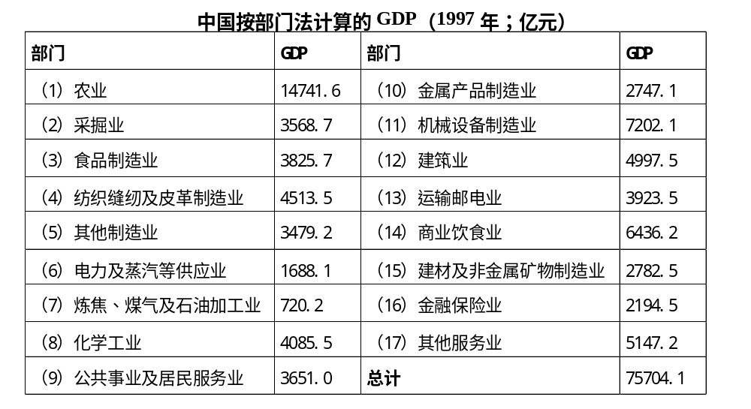
生产法计算的中国GDP

Slide 28
总产出核算对宏观经济学的重要意义
（1）总产出是最基本的宏观经济变量，其他宏观经济变量如消费、储蓄、投资、税收、财政支出、进出口等等都是由它派生出来的；
（2）宏观经济学研究的主要问题，比如就业水平、物价水平、经济增长、经济周期等等只有通过总产出水平的变化才能得到最终说明；
（3）“总产出=总收入=总支出”的衡等式是建立宏观经济模型的基本依据。

Slide 29
二、其他经济指标
1、国内生产净值: NDP
国民生产净值;NNP
2、国民收入：NI
3、个人收入: PI
4、个人可支配收入: DPI
5、人均GNP
6、综合

Slide 30
1、国内生产净值: NDP
（net domestic products）＝GDP－固定资产折旧。
由于固定资产折旧不是新创造的价值，而是以前出来的价值在生产过程中发生的价值转移，因而，从理论上讲，与GDP或GNP相比，NDP是更为可取的反映一定时期生产活动最终成果的总量指标。
然而，无论在国内还是国外，人们一般都是更为习惯采用GNP或GDP概念。由于折旧占GDP或GDP比例一般来说是相对稳定，因而用GDP（GNP）与NDP在表示经济活动总量变动意义上没有本质差别。
国民生产净值:NNP
NNP=GNP －固定资产折旧

Slide 31
2、国民收入：NI
（national income）：有广义和狭义不同用法。
广义国民收入泛指GNP、NDP等经济活动总量。宏观经济学中“国民收入核算”，“国民收入决定”指广义国民收入。
狭义国民收入，指一国一年用于生产的各种生产要素得到的全部收入，即工资、利润、利息和租金的总和。国民收入要加上折旧、间接税等才形成GNP。

Slide 32
NI的计算
NI ＝ NDP－间接税－企业转移支付＋政府补贴
政府给予企业的补贴，虽然不记入产品价格，但是成为企业收入，然后成为要素收入。

Slide 33
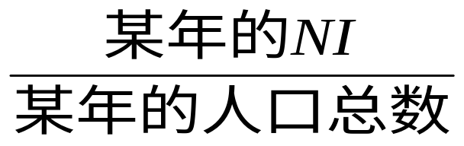
人均国民收入
人均NI＝
人均NI代表了一个国家的富裕程度与生活水平。

Slide 34
3、个人收入: PI
（personal income）：个人从各种来源得到的收入总和。
PI ＝ NI－公司所得税－社会保险费（税）－公司未分配利润＋政府给个人的转移支付。
  转移支付，如退伍军人津贴、失业救济金、养老金、职工困难补助等。

Slide 35
4、个人可支配收入: DPI
（disposable personal income）：个人可实际使用的全部收入，指个人收入中进行各项社会性扣除之后（如税收，养老保险等）剩下的部分。
  DPI = PI－个人所得税－非税支出
个人收入DPI用来消费C和储蓄S。
（从长期看： DPI = GDP － Z － T）
以Z代表折旧基金收入，以T代表政府税收收入。

Slide 36
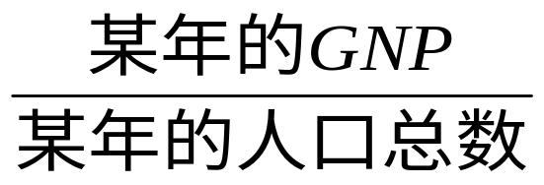
5、人均GNP
＝
意义：GNP总量的大小代表了国家的经济实力与市场规模，人均GNP代表了一个国家的富裕程度与生活水平。

Slide 37
综合
GDP－固定资产折旧
＝NDP
－间接税－企业转移支付＋政府补贴
＝NI
－公司所得税－社会保险费（税）－公司未分配利润
＋政府给个人的转移支付
＝PI
－个人所得税－非税支出
＝DPI

Slide 38
例题
如果某一年份某国的最终消费为8000亿美元，国内私人投资的总额为5000亿美元（其中500亿美元为弥补当年消耗的固定资产），政府税收为3000亿美元（其中间接税为2000亿美元，其他为个人所得税），政府支出为3000亿美元（其中政府购买为2500亿美元、政府转移支付为500亿美元），出口为2000亿美元，进口为1500亿美元；根据以上数据计算该国的GDP 、NDP、NI、PI与DPI。
GDP=8000+5000+2500+2000-1500=16000
NDP=16000-500=15500
NI=15500-2000=13500
PI=13500+500=14000
DPI=14000-（3000-2000）=13000

Slide 39
三、GDP衡量中的其他问题
1.增加价值法：只计算最终产品和劳务。
2.本期产出：当年产出，不能重复计算。
3.市场价格：进入市场公开交易的部分。
    （1）忽视地下经济：未申报的经济活动，黑市交易
    （2）忽视非市场活动：不通过市场进行的活动，如家庭主妇以及家庭煮夫做家务。
千万别和你的保姆结婚吆！

Slide 40
GDP的缺憾：
GDP代表经济增长，但不是全面发展；
GDP计算的是经济活动，但并不是经济福利；
GDP没有包括闲暇；
GDP没有包括环境质量；
GDP的计算中有一些遗漏；
由于汇率和价格差别，以及市场化程度不同，很难决定精确的将各国或各地区的GDP进行比较；

Slide 41
第二节 国民收入的生产、分配和消费
一、国民收入的生产
总收入决定于：投入的生产要素；各种生产要素和产出之间的技术关系即生产函数。
当投入一定的资本和劳动时，产出水平就取决于生产的技术状况，可以用生产函数来反映。用Y 表示给定时期中的实际产出，生产函数具有如下的一般形式：
Y＝F(K，L) (2．17)

Slide 42
二、国民收入的分配
（一）生产函数与厂商的利润
生产要素的价格就是要素所有者的收入，因此，讨论国民收入的分配，也就是要分析生产要素价格是如何确定的。
为了简化分析，首先假定产品市场和要素市场都是完全竞争的。在完全竞争市场上，企业的行为不会对产品和要素价格产生任何影响，它是市场价格的接受者，也就是说，在当前价格水平上，企业能购买到所需要的任何要素，也能出售想卖掉的任何产品。同时还假定企业生产只需投入两种生产要素：资本和劳动，即企业的生产函数仍然是：
Y＝F(K，L)
其中Y是企业的产量，K和L工分别是使用的资本量和雇佣的工人数。企业以工资 W 雇佣工人，以租金 r 租用资本，并可以按P的价格出售产品。

Slide 43
企业生产的目的是为了使利润最大化，利润(π)等于收益减去成本:
TR=PY=P•F(K,L) ………… (2．23)
TC=wL+rK …………… (2．24)
π=TR– TC=P•F(K,L) – WL – rK …(2．25)
企业利润由产品价格 P，要素价格 W和 r，以及要素投入量 L和 K共同决定。由于完全竞争企业是价格的接受者而不是制定者，它只能通过选择不同的要素投入量来使自己的利润最大化。

Slide 44


（二）劳动市场的均衡
边际生产力递减规律
图2.3的生产函数说明了边际产量递减规律，当资本投入不变时，劳动的边际产量就是曲线上每一点的斜率，随着劳动投入量的增加，曲线越来越平坦，表明劳动的边际产量不断减少。
Y
F( , L )
L
0
图2.3 边际产量递减

Slide 45
企业要选择劳动投入量 L使式(2．25)表示的利润最大化，因此令：
dπ／dL=0
得到：P•F_{L}(K,L)–W=0
其中，F_{L}(K，L)=dF (K，L)/dL，就是劳动的边际产量。因此：P•MP_{L}=W。即边际收益等于边际成本时，利润最大化。或者是：MP_{L}=W/P。
即企业利润最大化要求劳动的边际产量等于实际工资。从上式中可以看出，如果实际工资水平下降，劳动的边际产量也必须减少才能满足利润最大化的条件。因此，企业应该增加雇佣工人的数量，而如果实际工资水平上升，劳动的边际产量应该增加才能保证利润最大化，因此，企业就会减少工人雇佣量。因此，劳动的边际产量曲线实际上就是企业对劳动的需求曲线，由于边际产量递减，劳动需求曲线是一条向下倾斜的曲线。

Slide 46


假定一定时期内一个经济中劳动的总供给量固定不变，因此劳动的供给曲线S是一条垂直的曲线，如图2.4所示。由于企业的劳动需求曲线向下倾斜，社会的劳动需求曲线D也是一条向下倾斜的曲线。这样，在垂直的劳动供给曲线和向下倾斜的劳动需求曲线的交点E，整个经济现有的劳动存量正好等于企业所需求的劳动数量，劳动市场达到均衡，此时决定的均衡的实际工资水平为(W/P)₀。从中可以看出，在完全竞争市场上，劳动的报酬就是劳动的边际产量。
劳动的报酬就是劳动的边际产量
(W/P)
S
E
(W/P)₀
D=MP_{L}
0
L
图2.4 劳动力市场的均衡

Slide 47
（三）资本市场的均衡
对企业资本需求的分析完全类似于劳动需求，只是在这里假定劳动数量保持不变，企业选择资本量K，使利润最大化，也就是：dπ/dK=0 因此可得到：
P•F_{K}(K,L)–r =0
P•MP_{K}= r
MP_{K}= r/P
资本的边际产量等于资本的实际租用价格。因此，如果实际租金下降，企业从利润最大化出发会增加资本使用量；而如果实际租金上升，企业就会减少资本使用量。类似的，由于资本边际产量递减，企业的资本需求曲线也是一条向下倾斜的曲线。
资本的边际产量等于资本的实际租用价格
(r/P)
S
E
(r/P)₀
D=MP_{K}
0
K
图2.5 资本市场的均衡

Slide 48
从以上的分析中我们看到，在完全竞争的经济中，每种要素都会按其在生产过程中的边际贡献得到报酬。工人的实际工资等于劳动的边际产量，资本的实际租用价格等于资本的边际产量。因此，总的工资收入是MP•L，而总的资本收入是MP•K。
进一步说，总收人中扣除工资收入和资本收入后余下的部分是企业的利润。
利润= Y–MP_{L}•L–MP_{K}•K
我们只需将上式稍作变换，就能得到：
Y=MP_{L}•L+MP_{K}•K+利润
国民收入被分成三部分：劳动的报酬、资本的报酬和利润，因而上式实际也反映了国民收入是如何分配的。

Slide 49
在完全竞争的条件下，如果生产函数具有规模报酬不变的性质，国民收入将正好分配给各种生产要素，这时利润就等于零，这一规律被称为欧拉定理(Euler’，theorem)。如果生产函数F(K,L)规模报酬不变，根据欧拉定理有：
Y＝F(K，L)=MP_{L}•L+MP_{K}•K (2．36)
总收入Y正好在资本和劳动之间分配，也就是说，由要素边际产量决定的各种要素报酬之和恰好等于总收入。值得一提的是，这里所指的利润是经济利润，经济利润并不包括企业的正常利润，因此，企业的利润虽然等于零，企业仍然可以获得正常利润，而正常利润已经包括在企业的成本之中。
总之，在一个完全竞争的经济中，每种生产要素都根据它的边际产量获得报酬，而国民收入应该正好等于各种要索的报酬之和。

Slide 50
三、国民收入的消费
GDP从支出角度可分为四个部分：消费(C)、投资(I)、政府购买(G)和净出口(NX)。为了简化分析，我们先考虑封闭经济情况，即假定不存在外国经济部门，这时NX就等于零。
在封闭经济中，实际GDP就等于消费、投资、政府购买之和，即Y=C+I+G (2.37)
式(2.37)被称为封闭经济的国民收入恒等式，表示在封闭经济条件下，国民收入分别被用于消费、投资和政府购买。下面我们就来具体分析这三部分的变化规律。

Slide 51
1.消费C
一般来说，收入水平越高，消费水平也就越高。影响人们消费水平的是个人的可支配收入，我们可以用国民收入Y减去税收T来表示，因此我们可以把消费与收如之间的关系表示为：
C=C(Y–T) 这就是消费函数。
通常情况下，消费函数写成线性方程的形式，即
C=a+b(Y–T)
a为自发（自生）消费；b为边际消费倾向（MPC）,bY为引致消费。
对一个国家而言，自生消费可以理解为一个社会所需要的基本消费，它与该国的国民收入水平也没有直接的联系。对于这一消费函数，可以通过图2.6来说明。

Slide 52
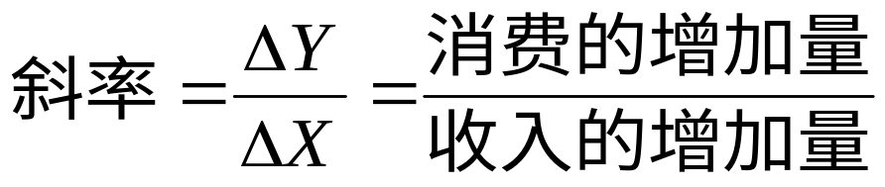

C
C=a+b(Y–T)
MPC
1
a
自发消费
0
Y–T
图2.6 消费函数

Slide 53
2.投资I
1）投资的机会成本：利率
2）名义利率( i )和实际利率(r =i–π)
3）投资函数：I=I (r)
3.政府购买G
注意：G、T被看成是外生变量。
r
I=I (r)
0
I
图2.7 投资函数

Slide 54

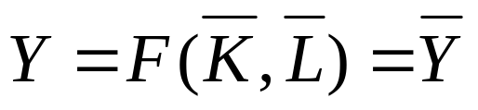
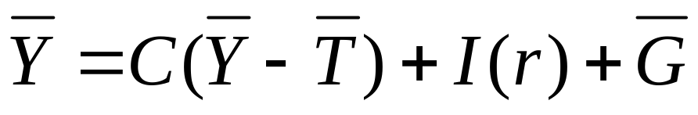
第三节 宏观经济均衡
一、产品市场的均衡
总需求函数：Y=C+I+G=C(Y-T)+I (r)+
总供给：
产品市场的均衡条件：
使总需求等于总供给的实际利率水平被称为均衡利率。

Slide 55
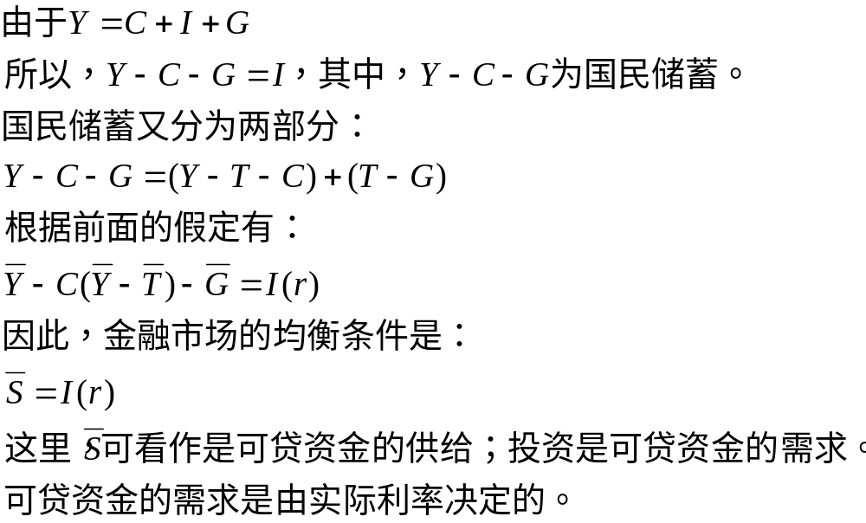
二、金融市场的均衡

Slide 56
1.储蓄取决于潜在产出和其他外生变量，所以储蓄曲线是垂直的。可贷资金的需求即投资曲线是向下倾斜的，随着利率的下降，投资需求不断增加。
r
S
r*
2.通过调整利率，可以使投资等于储蓄，实现金融市场的均衡。储蓄曲线和投资曲线的交点决定的利率水平r*就是均衡利率。
I (r)
0
I，S
图2.8 金融市场的均衡

Slide 57
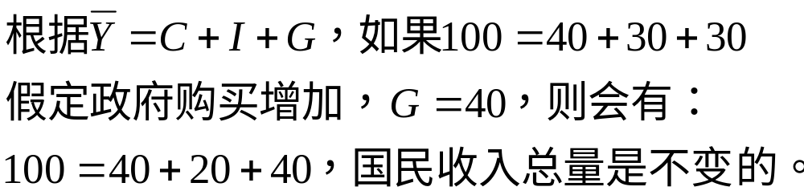
三、财政政策的作用
1.政府购买的变动
通常情况下：扩张性财政政策→政府购买增加→总需求增加
可是现在：由于潜在的国民收入是由投入的要素决定的，是不变的，消费也是不变的，因此，政府购买增加→投资相同幅度的减少。
为什么投资会减少呢？投资减少一定是因为利率水平提高了。实际结果是：政府购买增加→利率上升→实际国民收入保持不变。这里发生变化的仅仅是国民收入的构成，政府购买增加的部分正好等于企业减少的投资，因此，政府购买“挤出”了私人投资。

Slide 58
扩张的财政政策：从金融市场角度看，政府购买增加→公共储蓄减少→总国民储蓄减少→ S₁ → S₂ →利率水平提高→私人投资减少。紧缩的财政政策作用相反。
r
S₂
S₁
r
S₁
S₂
r₂
r₁
r₁
r₂
I (r)
I (r)
0
0
I,S
I,S
a 扩张性财政政策
b 紧缩性财政政策
图2.9 财政政策效应

Slide 59
2.税收的变动
减少税收的效果类似于增加政府购买。这里的税收指的是所得税。减税→居民可支配收入增加→消费增加。由于产出决定于潜在的国民收入，是不变的，消费的增加同样意味着投资的下降，利率的上升。
减少税收→消费增加→投资下降
（这说明利率水平是提高了）

Slide 60
四、投资需求的变动
r
S
技术进步→投资增加，
I₁ → I₂ ；
但是，在S即定时，
r₁ → r₂ ，
均衡投资量不变。
B
r₂
A
I ₂
r₁
I ₁
0
I，S
图2.10投资需求的增加：
储蓄不变

Slide 61
如果储蓄曲线是向上倾斜的，则，I₁ → I₂ ；尽管利率水平提高了，r₁ → r₂ ，均衡投资量也会增加。因为，随着利率的提高，储蓄的收益提高，人们会减少消费而增加储蓄。这时投资需求增加，均衡利率和均衡投资量都会上升。
r
S
r₂
B
r₁
A
I₂
I₁
0
I₁
I₂
I，S
图2.11投资需求的增加：
储蓄变动

Slide 62

思考题：
GDP的衡量方法
分析财政政策对投资的作用

